Slide 1
2019
机器人第6组结课PPT
不忘初心·不枉此行·一起努力·一起进步
Let your old age be childlike, and your childhood like old age; that is, so that neither may your wisdom be with pride, nor your humility without wisdom.
机器人小组
第六组

Slide 2
01
成员简介
Member profile
02
组装
目录
Assemble
CONTENTS
03
调试
Debugging
04
比赛
Match

Slide 3
01
成员简介
Member profile
We are the best

Slide 4

成员简介
Member profile
殷龙涛
·核物理
张亚金
·核物理
常欣怡
·管理
杨晶晶
·计算机

Slide 5
成员分工
Division of labor among members
殷龙涛
调试
组装机器小车
专业放车500年
张亚金
调试
组装机器小车
暖心快递员
常欣怡
调试
组装机器小车
写结课报告
杨晶晶
调试
写程序
做PPT

Slide 6
时间分配
Time allocation
组装机器小车
Assemble the machine trolley
10%
编写程序
Programming
30%
结课报告&PPT
调试小车
Commissioning car
调试小车
65%
编写程序
组装机器小车
结课报告&PPT
Closing report & ppt
5%

Slide 7
02
组装机器小车
Assemble the machine trolley
Focus on achieving everything

Slide 8
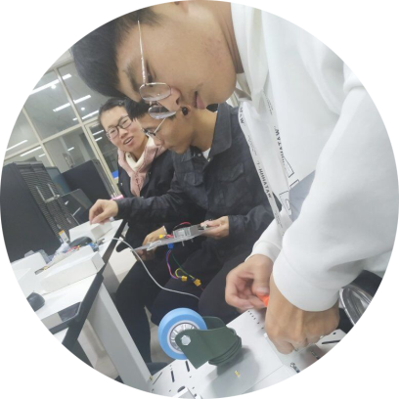
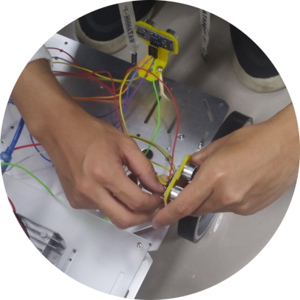
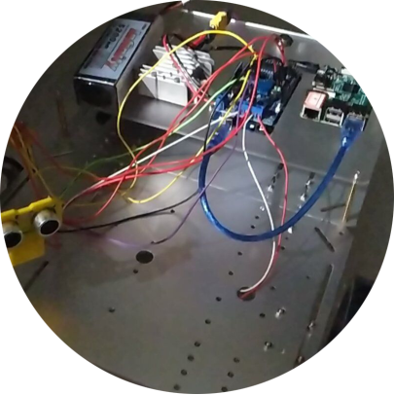
组装机器小车
Assemble the machine trolley
分工组装
连接传感器
组装完成
大家分别开始组装两个板子（张亚金和常欣怡组装带有树莓派的板子，殷龙涛组装底下的带有万向轮的板子）最后两部分合并
开始组装最后的两个传感器，记录接口
finished

Slide 9
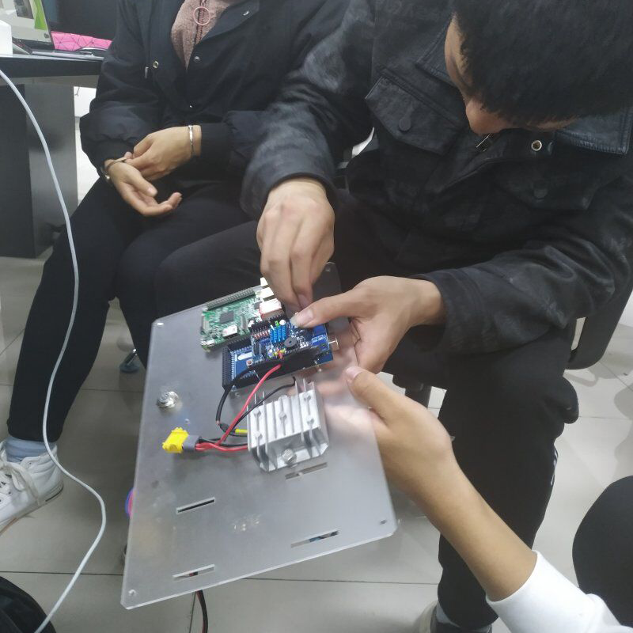
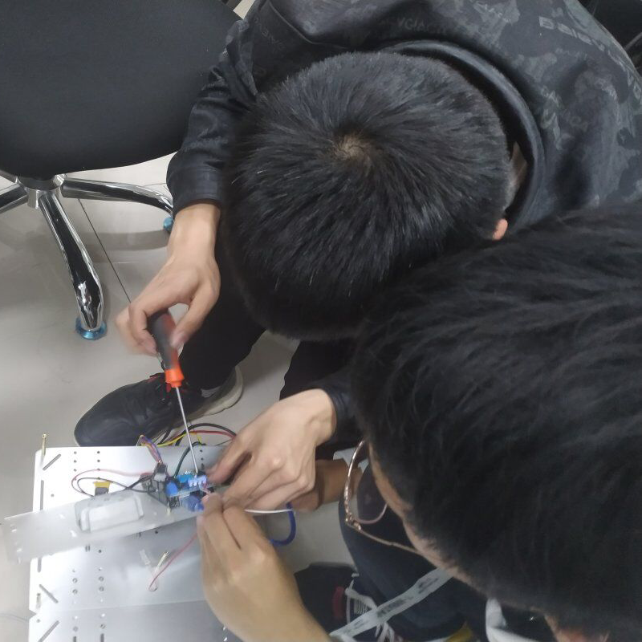
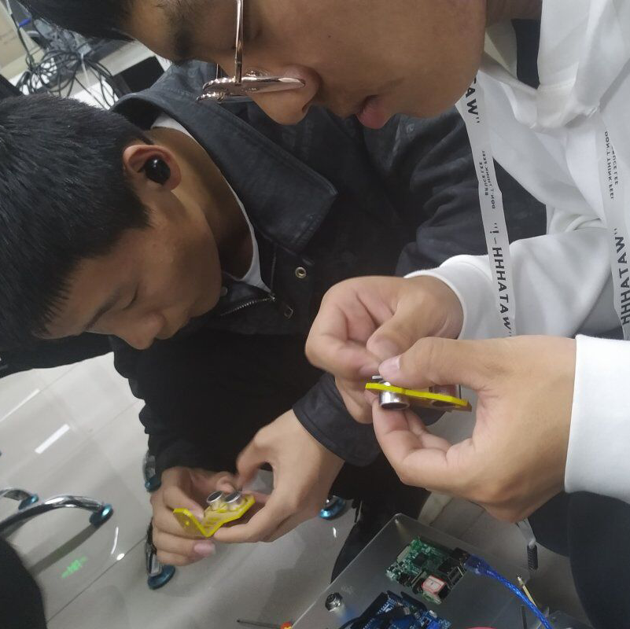
组装时刻
Assembly time
1
2
3
Add the title
Click here to add your text.Click here to add your text，Click here to add your text.Click here to add your text，Click here to add your text.Click here to add your text
Add the title
Click here to add your text.Click here to add your text，Click here to add your text.Click here to add your text，Click here to add your text.Click here to add your text
Add the title
Click here to add your text.Click here to add your text，Click here to add your text.Click here to add your text，Click here to add your text.Click here to add your text

Slide 10
03
调试小车
Commissioning car
Harvest knowledge, patience, friendship and growth

Slide 11
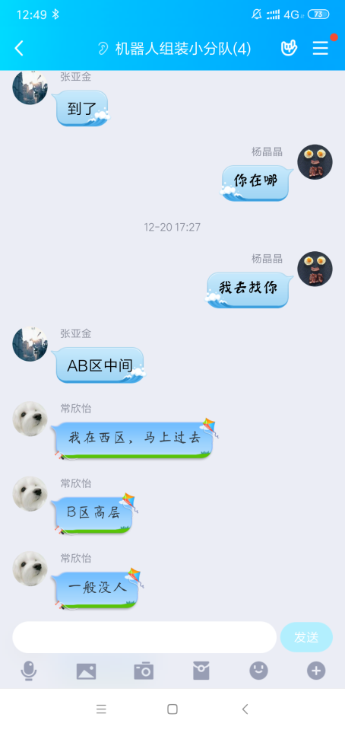
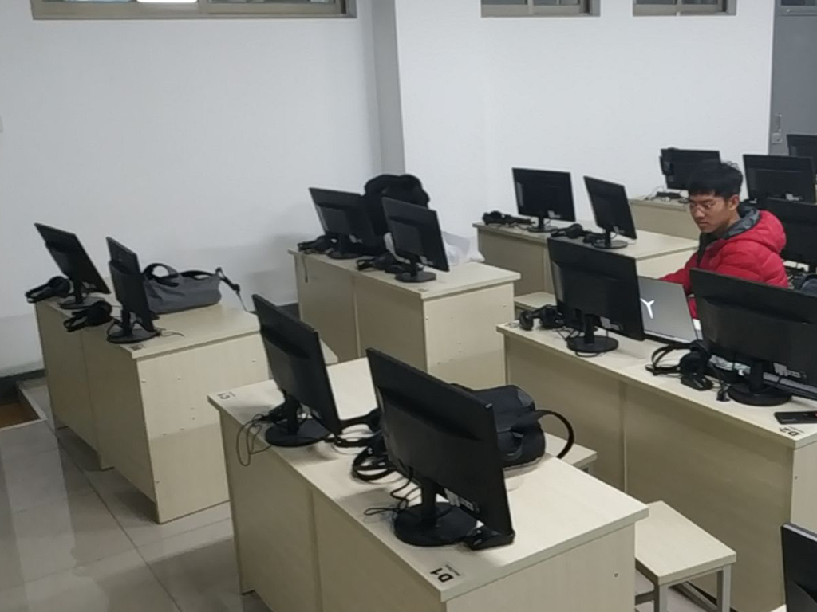
调试小车
Commissioning car
光在课上的调试时间是不够的，于是我们又抽出了自己的课余时间，我们12-20日当天之前都有事，忙完了就过来了，都没有吃晚饭。大家也都没有抱怨。5:30我们去天山堂找了间空教室，继续调试我们的小车，每到一个新的环境对于小车影响还是挺大的，之前快调好的程序因为场地，电池等等因素又要从直走开始一步一步重新调试。

Slide 12
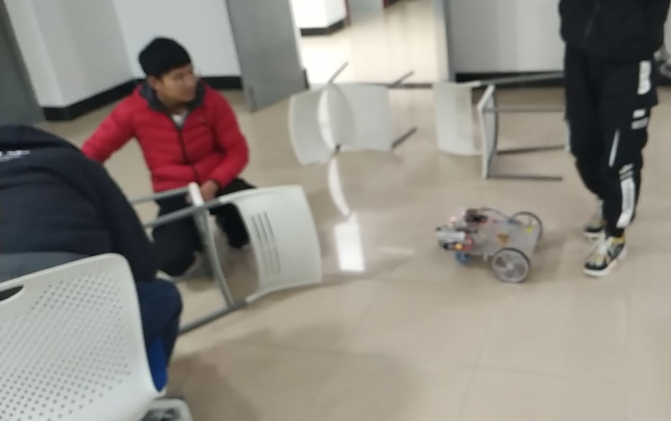
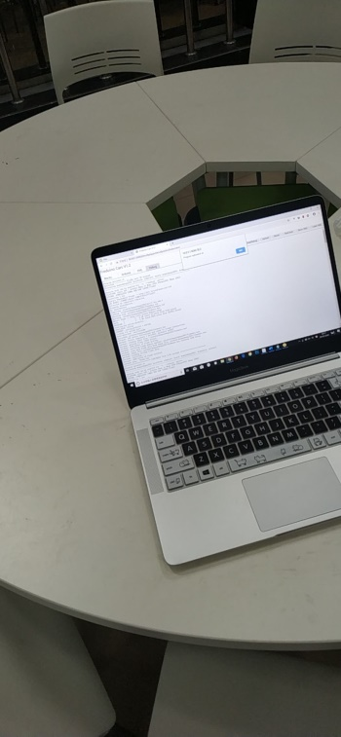
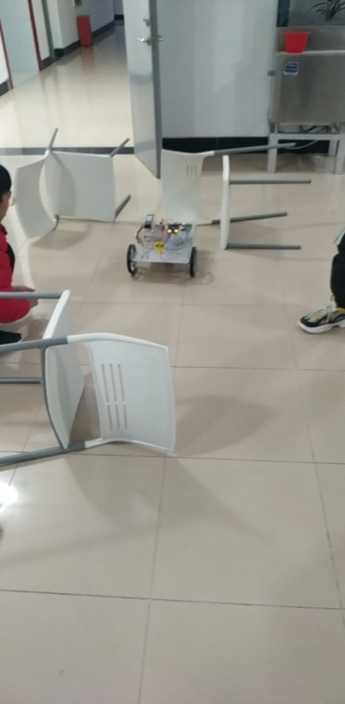
调试小车
Commissioning car
由于第二天考研，天山堂晚上要清人，我们在天山堂呆到保安叔叔来锁门，又抱着小车去了隔壁的贺兰堂，找到了一个每人的空地又开始了调试。一次又一次upload
一次又一次20s的等待。我们用旁边的椅子摆了一个简单的迷宫。在大家的努力下，小车可以自己走出来了。这个时候才注意到时间，已经21:05了。大家收拾好东西，约定好周一的时间。就回宿舍了

Slide 13
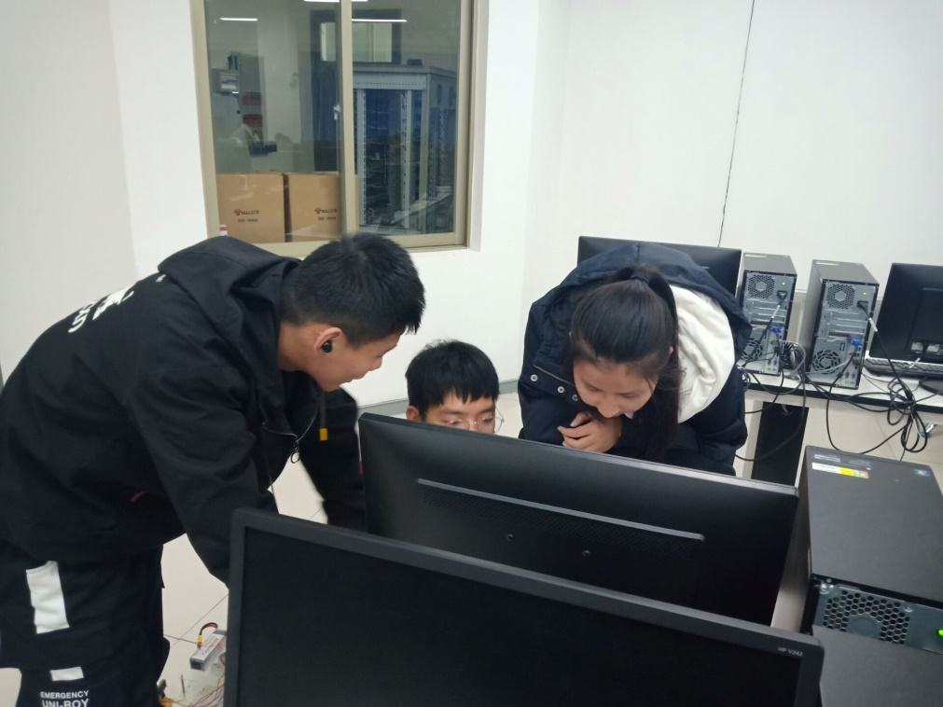
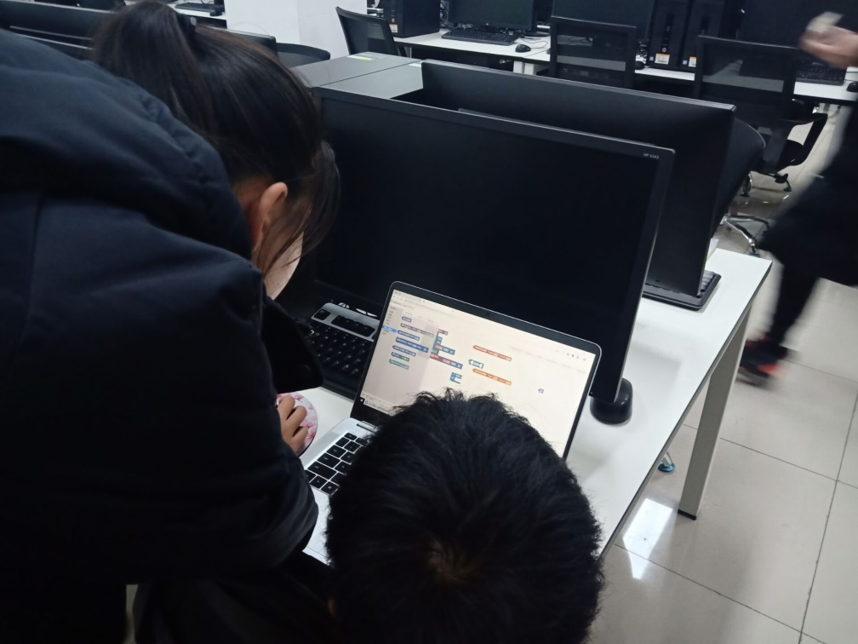
调试小车
Commissioning car
12-23我们害怕换了一个环境所有的数值又要重新调,下午4:30到了机房的门口，我们调试好直行，左转，右转后补了一个倒退的程序。继续调试。

Slide 14
04
比赛
Match
No matter the result, we don't feel guilty

Slide 15
比赛
Match
One one one
结果虽然重要，但是过程更重要，不管结果如何，自己学到了东西，过程很开心，美好。也足够了
Two two two
收获知识，收获耐心，
收获友谊，收获成长
Three three three
学会反思，从失败中成长
Four four four
做好你能做的，接受你不能改变的

Slide 16
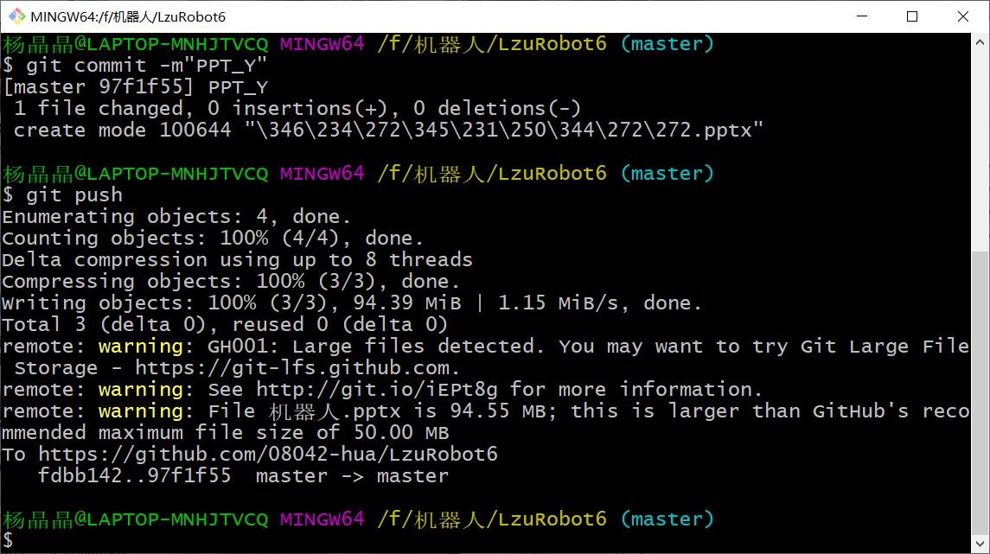
比赛
Match
由于插入视频可能播放不了也会导致超过github的最大上传允许的范围，可能会出现某些不知名的错误，所以视频单独上传吧……望谅解……

Slide 17
2019
感谢大家的观看
不忘初心·不枉此行·一起努力·一起进步
Let your old age be childlike, and your childhood like old age; that is, so that neither may your wisdom be with pride, nor your humility without wisdom.
机器人小组
第六组

